Slide 1
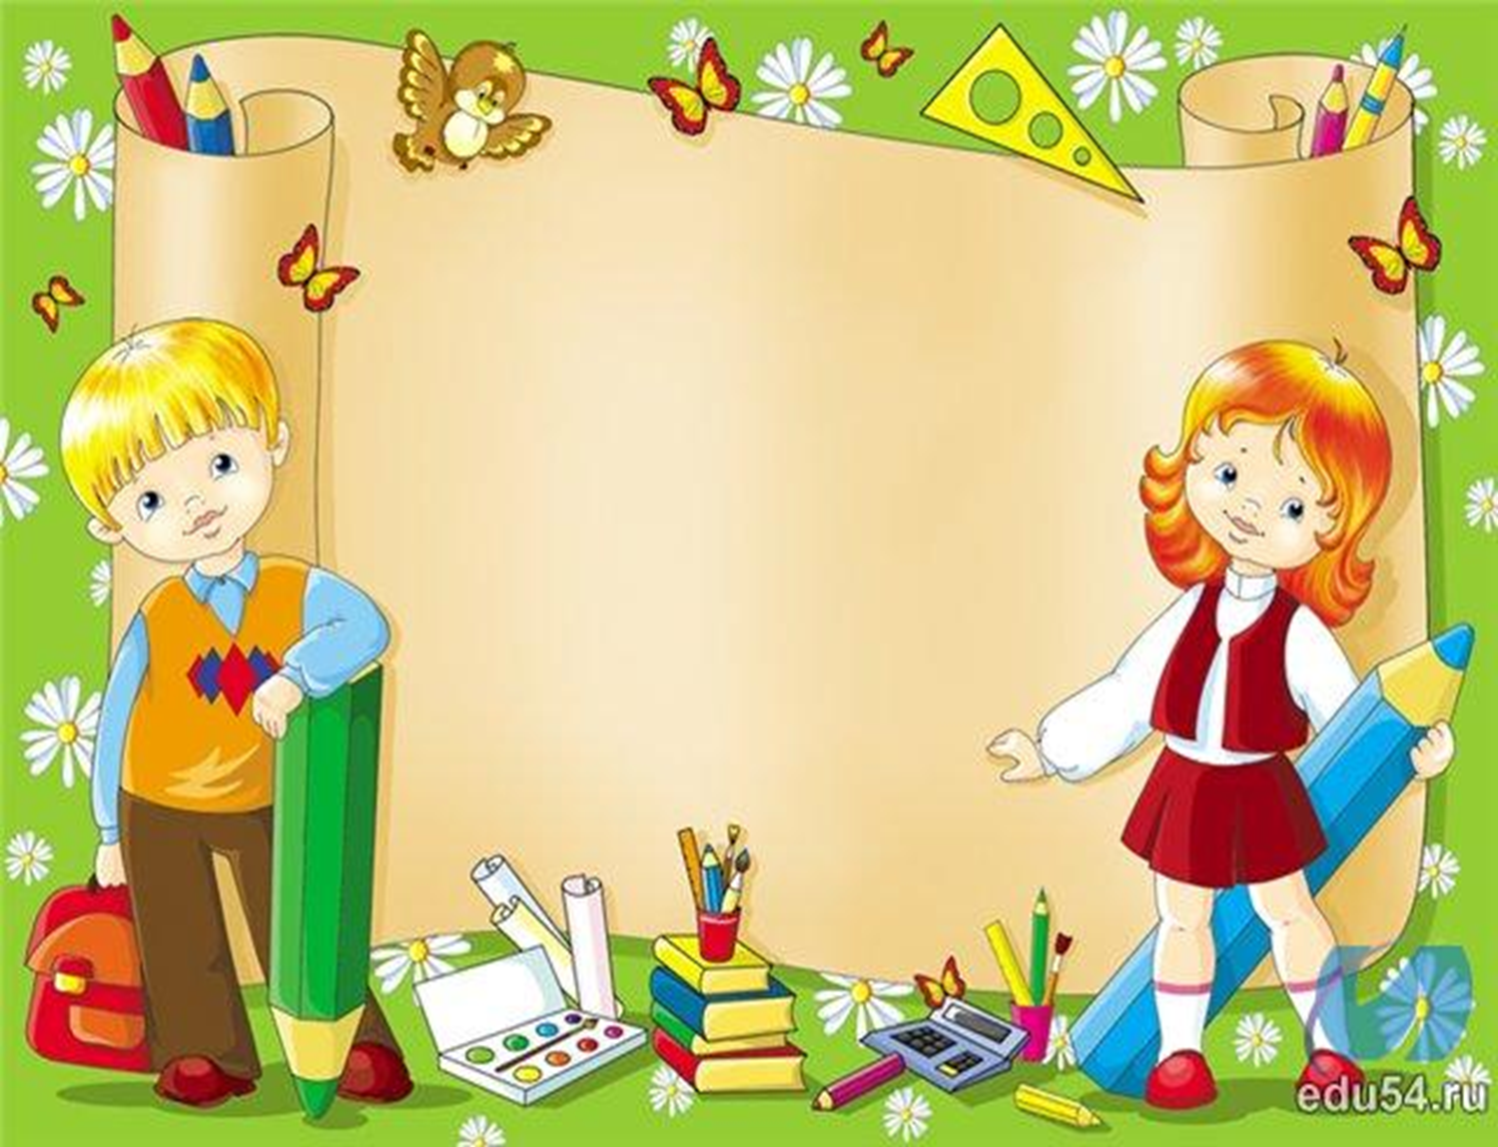
Муниципальное бюджетное дошкольное образовательное учреждение
«Детский сад №10»
«Формирование элементарных математических представлений у детей старшего дошкольного возраста посредством дидактических игр »
Выполнила:
воспитатель первой категории Донская Ольга Борисовна

Slide 2
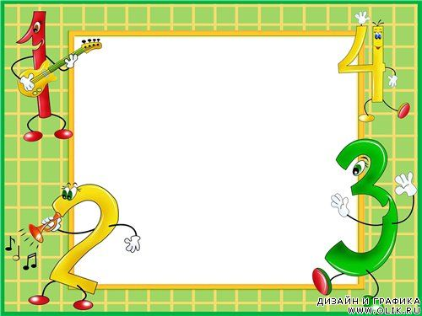
«Без игры нет, и не может быть полноценного умственного развития. Игра это огромное светлое окно, через которое в духовный мир ребенка вливается живительный поток представлений, понятий. Игра это искра, зажигающая огонек пытливости и любознательности».
В. А. Сухомлинский

Slide 3
Математика обладает уникальным развивающим эффектом. «Математика- царица всех наук! Она приводит в порядок ум!». Ее изучение способствует развитию памяти, речи, воображения, эмоций; формирует настойчивость, терпение, творческий потенциал личности.

Slide 4
Принципы:
Доступность.
Непрерывность.
Целостность.
4)Научность.
5) Системность.
6) Преемственность.

Slide 5
Методы и приемы:
элементарный анализ;
сравнение;
метод моделирования и конструирования
решение логических задач;
экспериментирование и опыты;
воссоздание и преобразование;
здоровьесберегающие технологии.

Slide 6

Т. И. Ерофеева
«Математика для дошкольников»
З.А. Михайлова
«Математика от 3 до 7».
Т.М. Бондаренко
«Дидактические игры в детском саду»
И.А. Пономарёва, В.А. Позина
«ФЭМП»
В.В. Волина
«Праздник числа»
Т.И. Ерофеева
«Математика для дошкольников» и др.

Slide 7
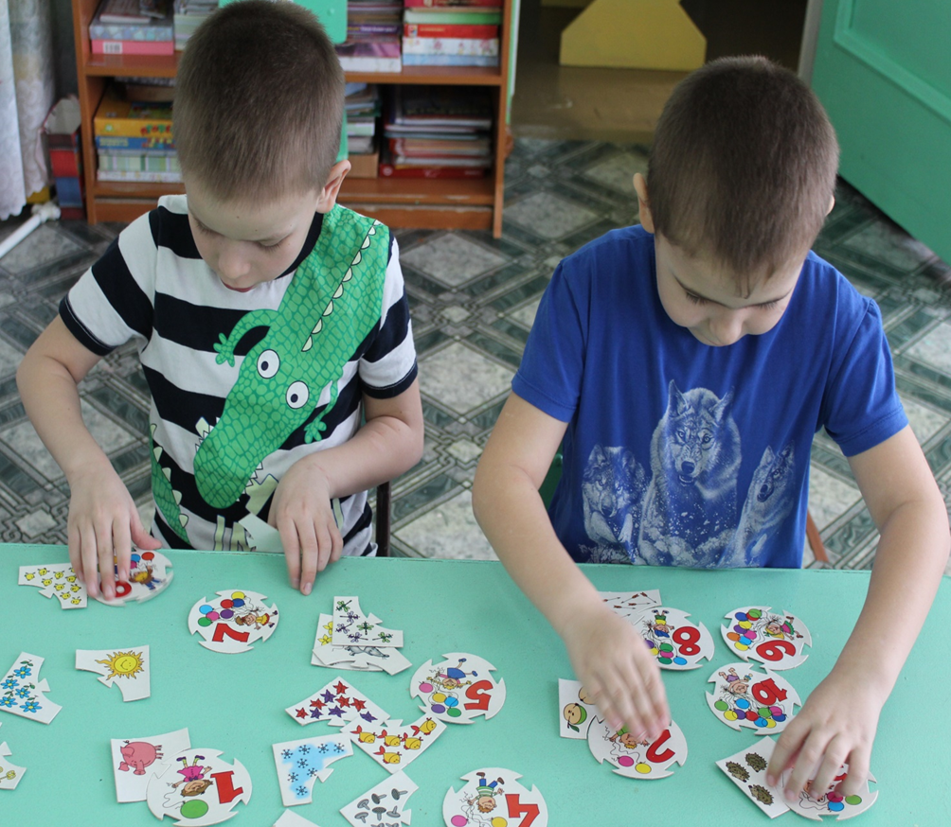
Количество и счет

Slide 8
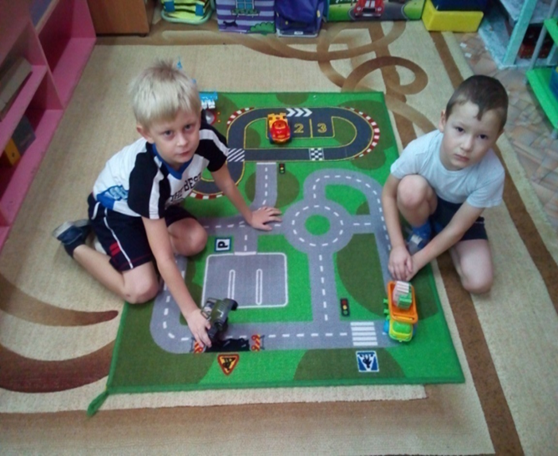
Игры- путешествие во времени

Slide 9
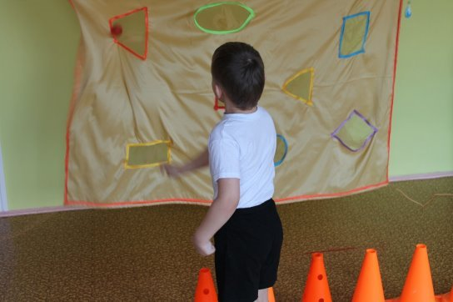
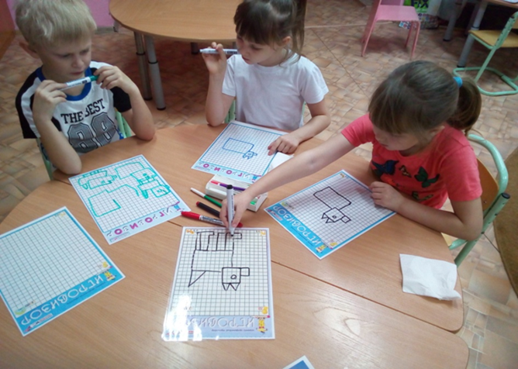
Игры на ориентирование в пространстве и на плоскости

Slide 10
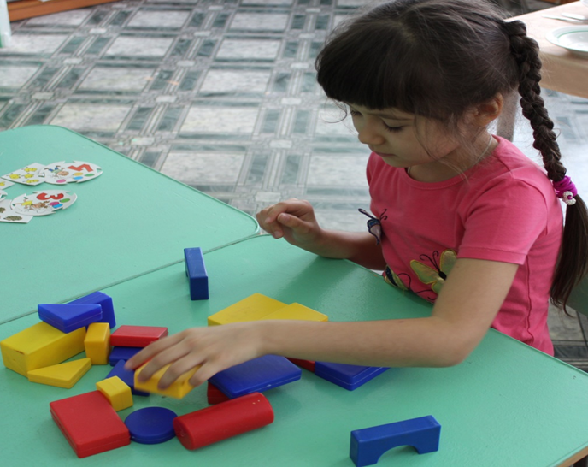
Геометрические фигуры

Slide 11
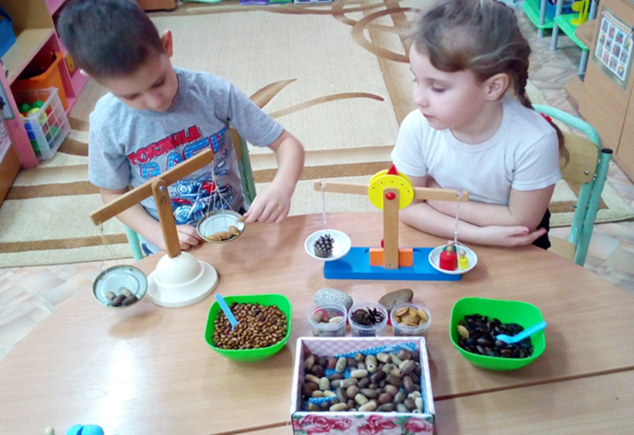
Игры на измерение величин

Slide 12
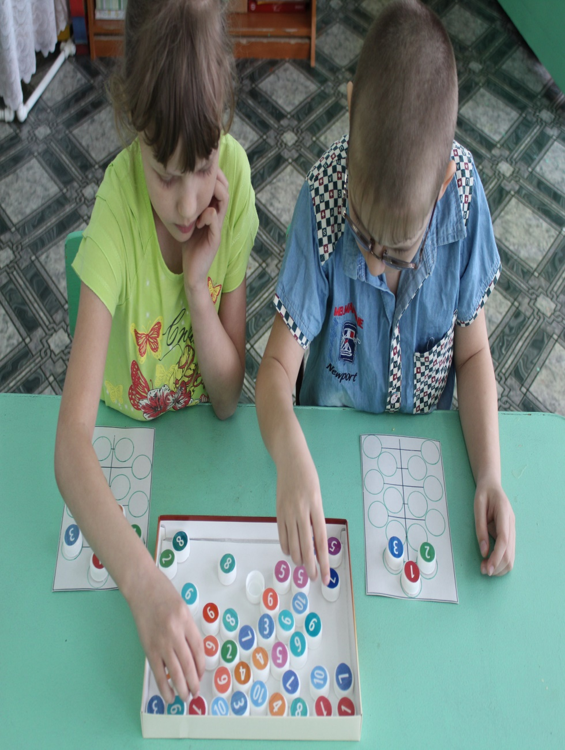

Slide 13
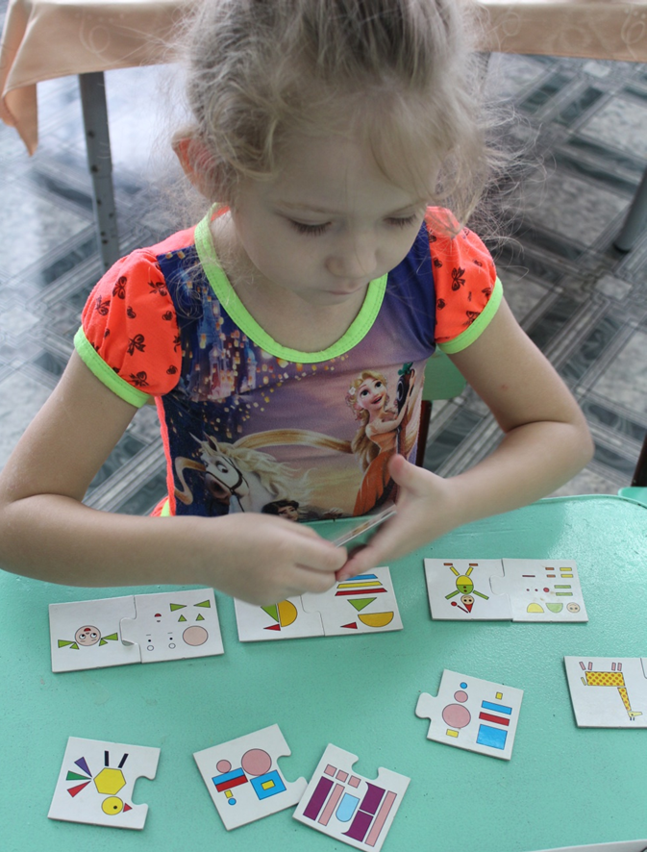

Slide 14
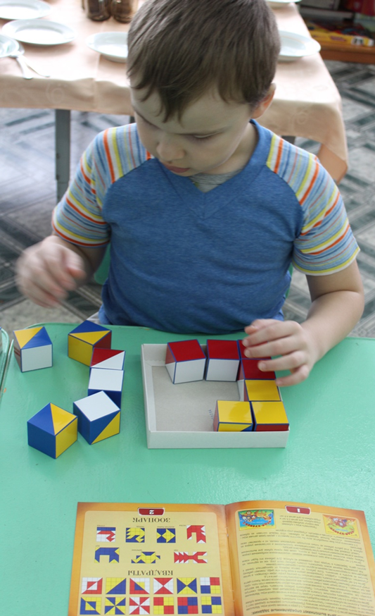

Slide 15
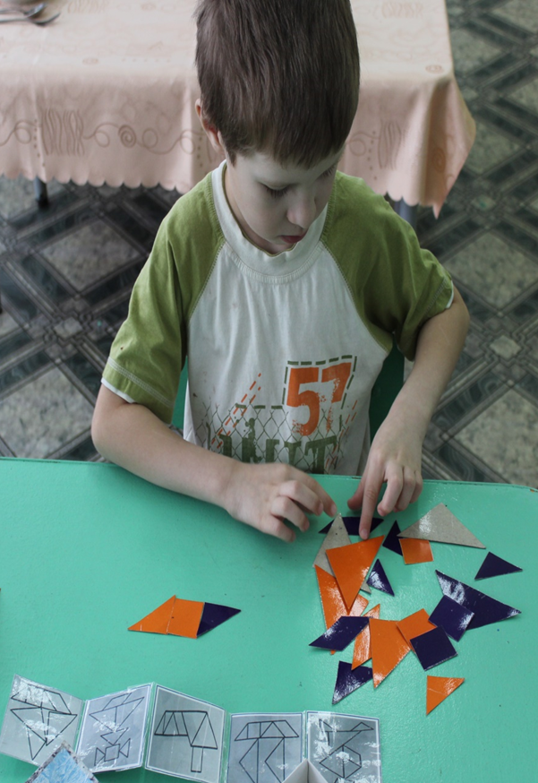

Slide 16
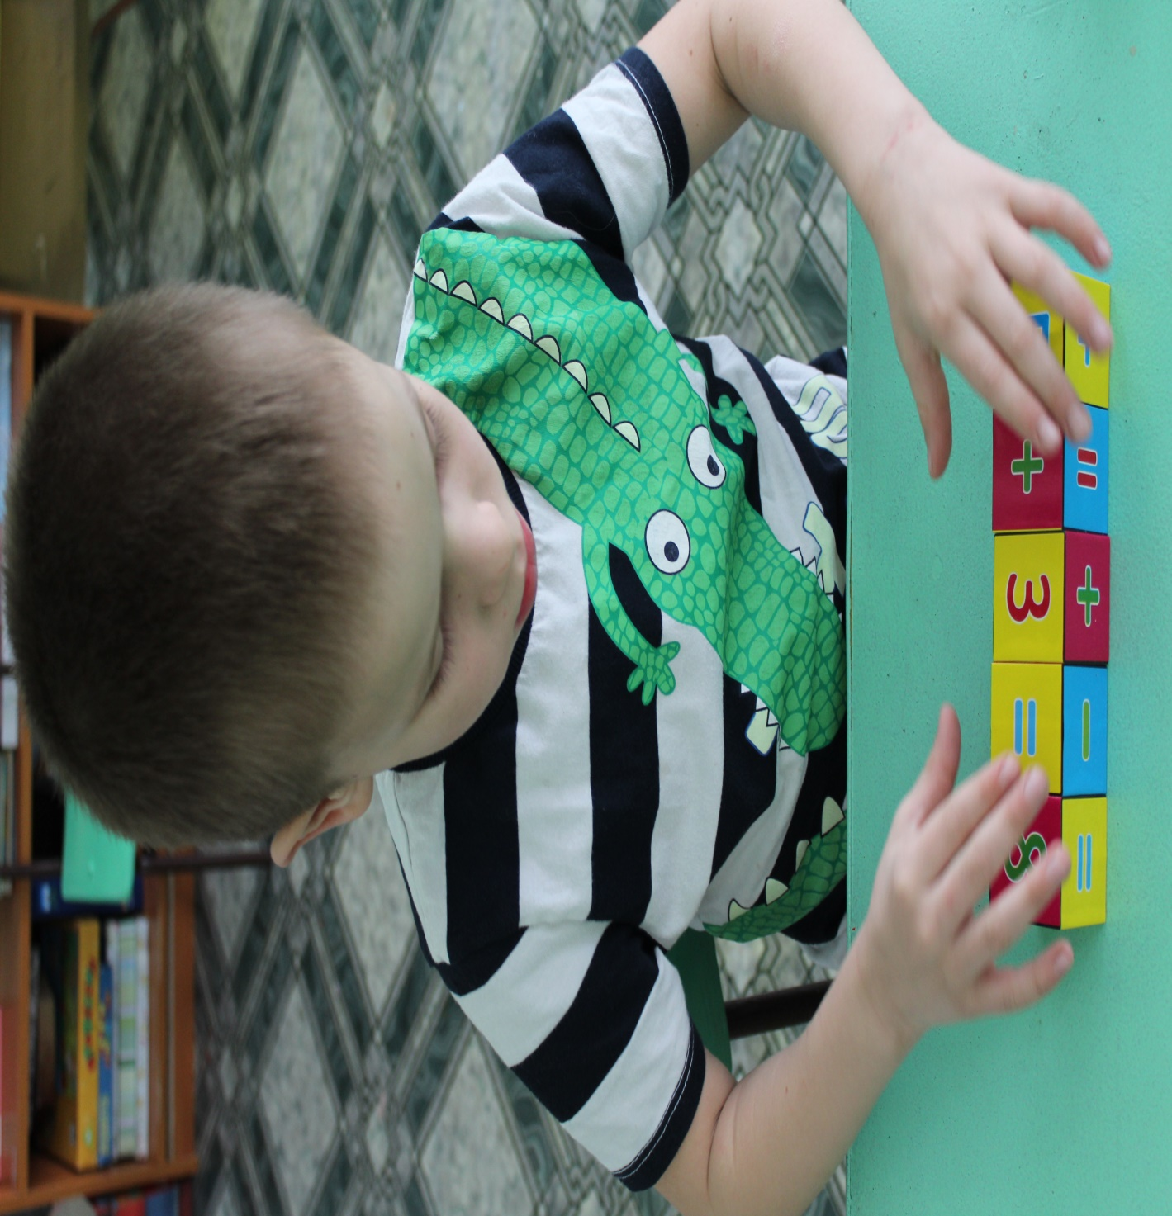

Slide 17
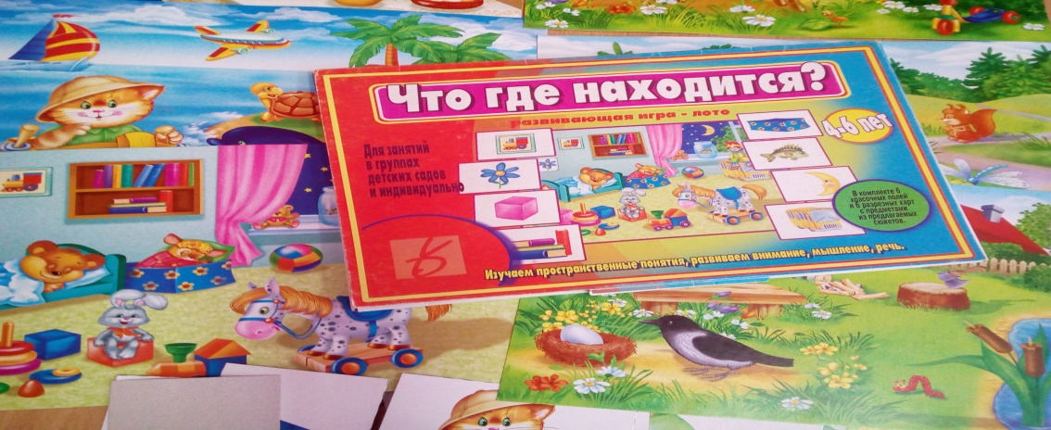
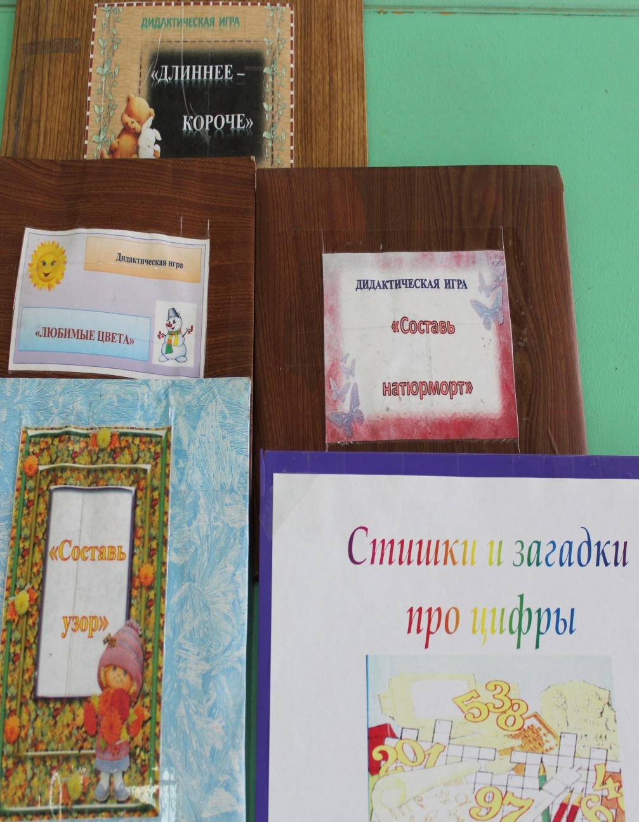

Slide 18
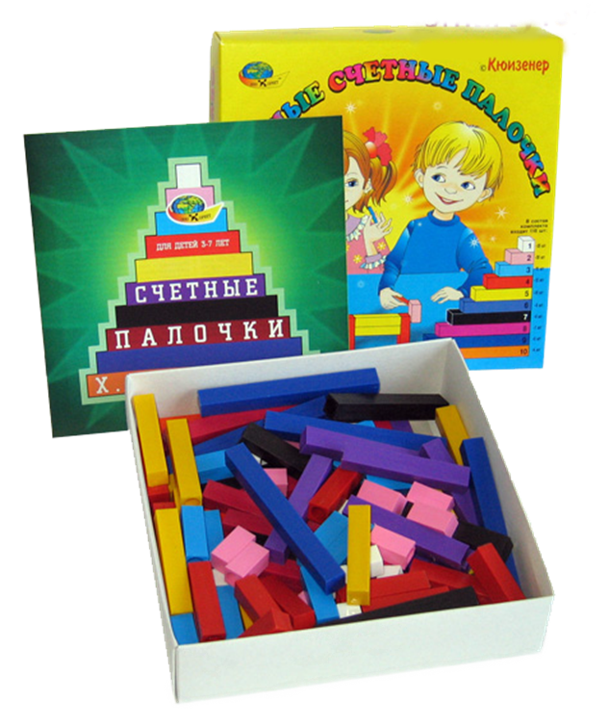

Slide 19
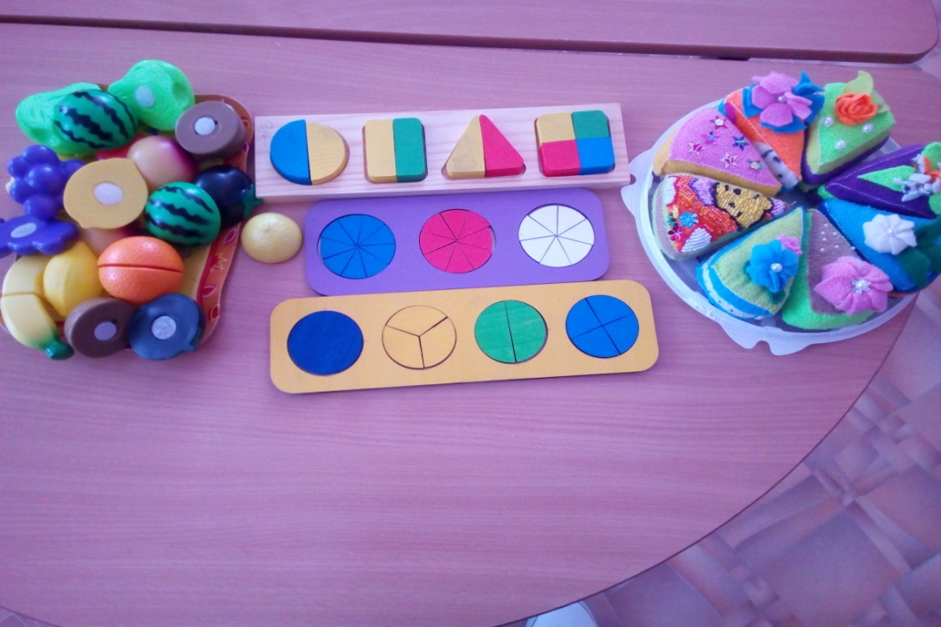
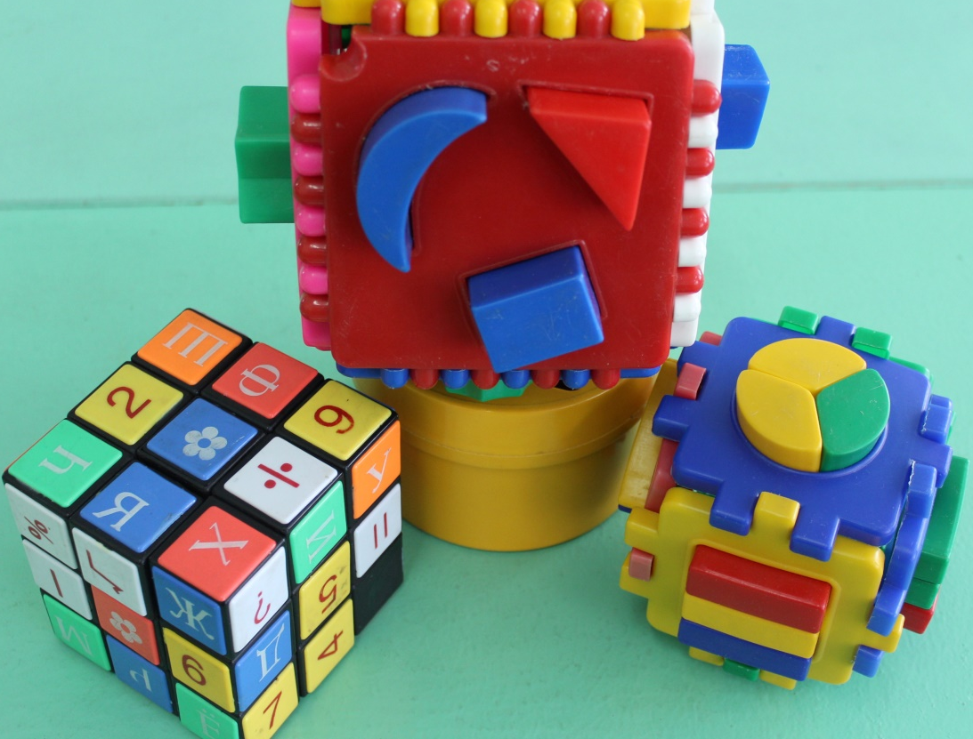
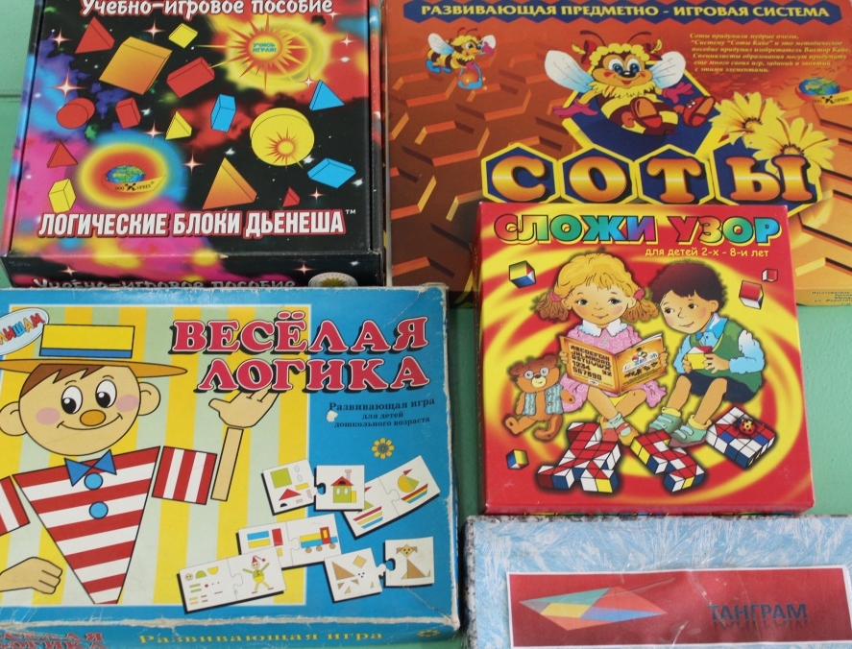
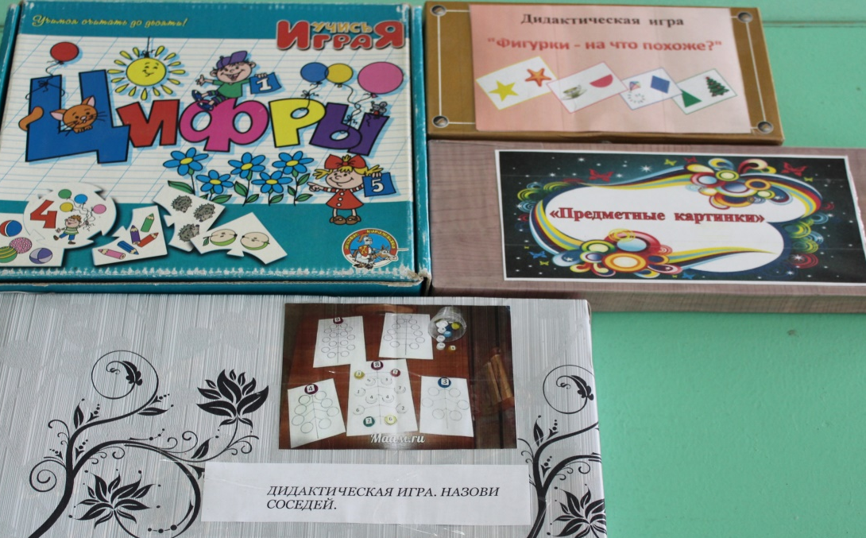

Slide 20
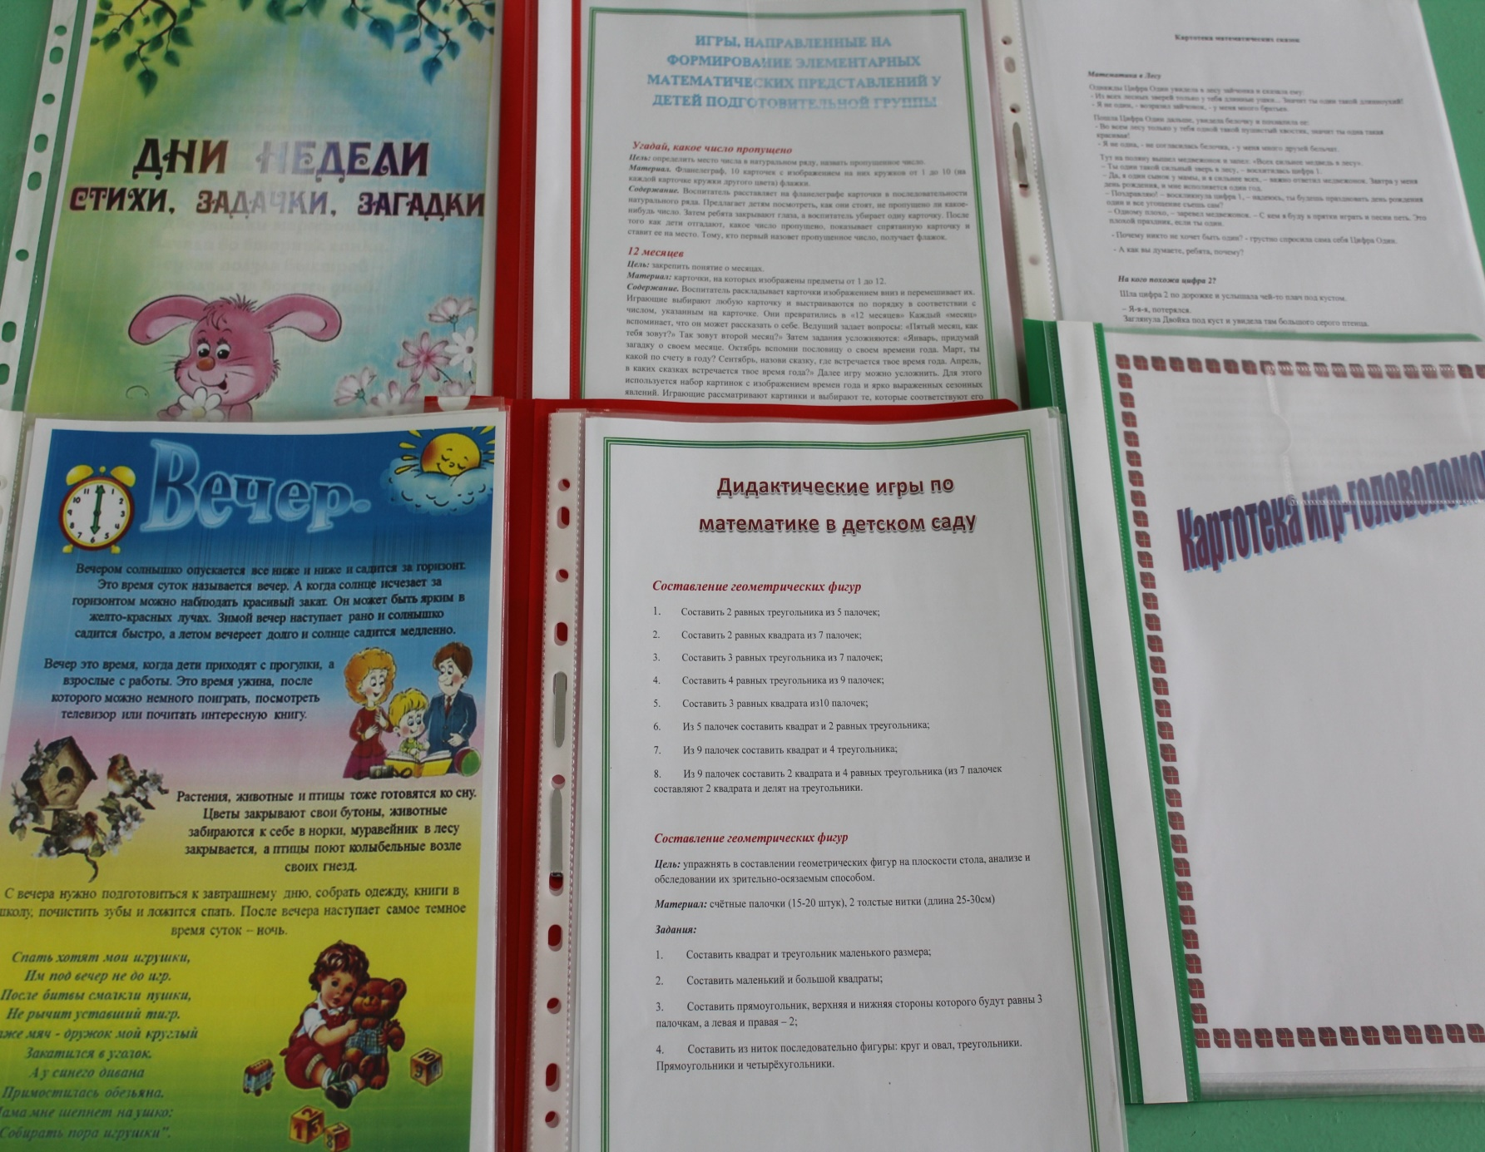

Slide 21
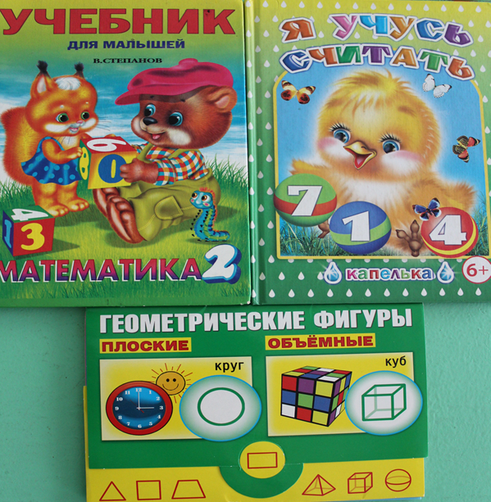

Slide 22
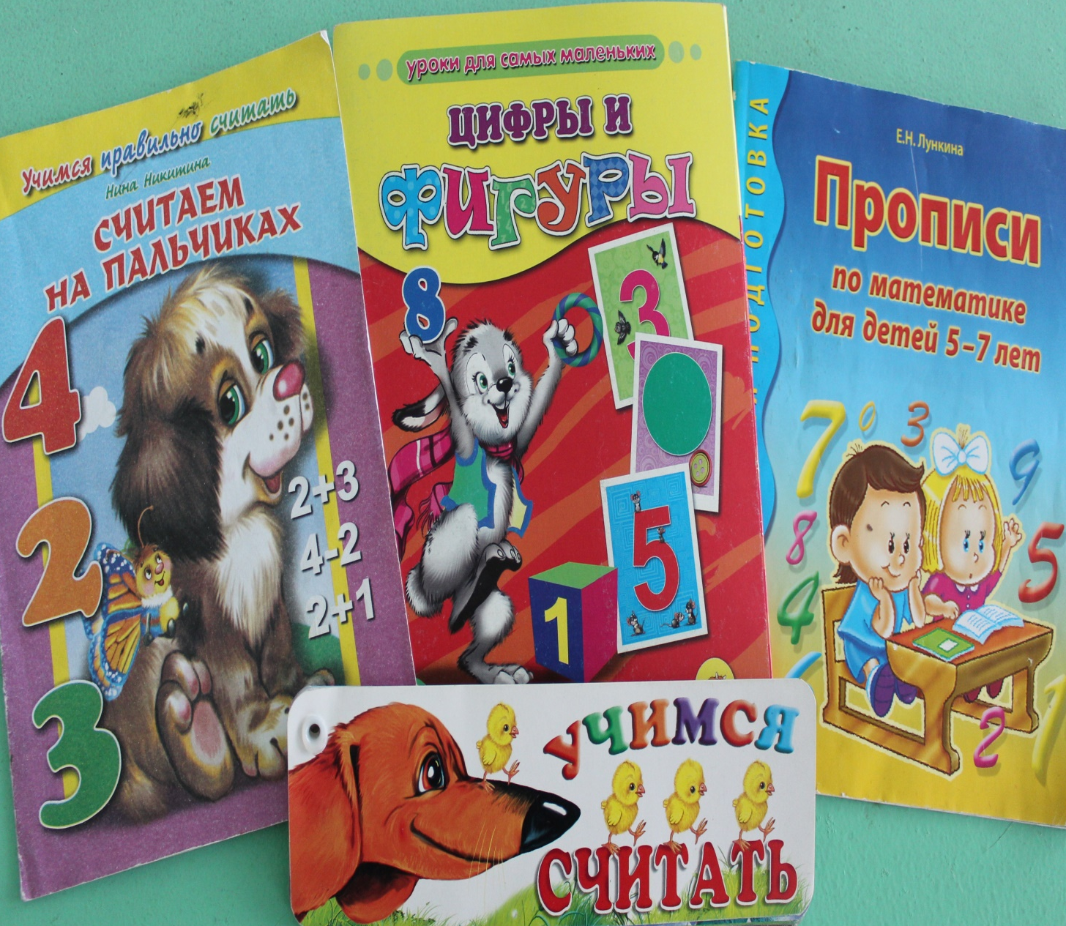

Slide 23
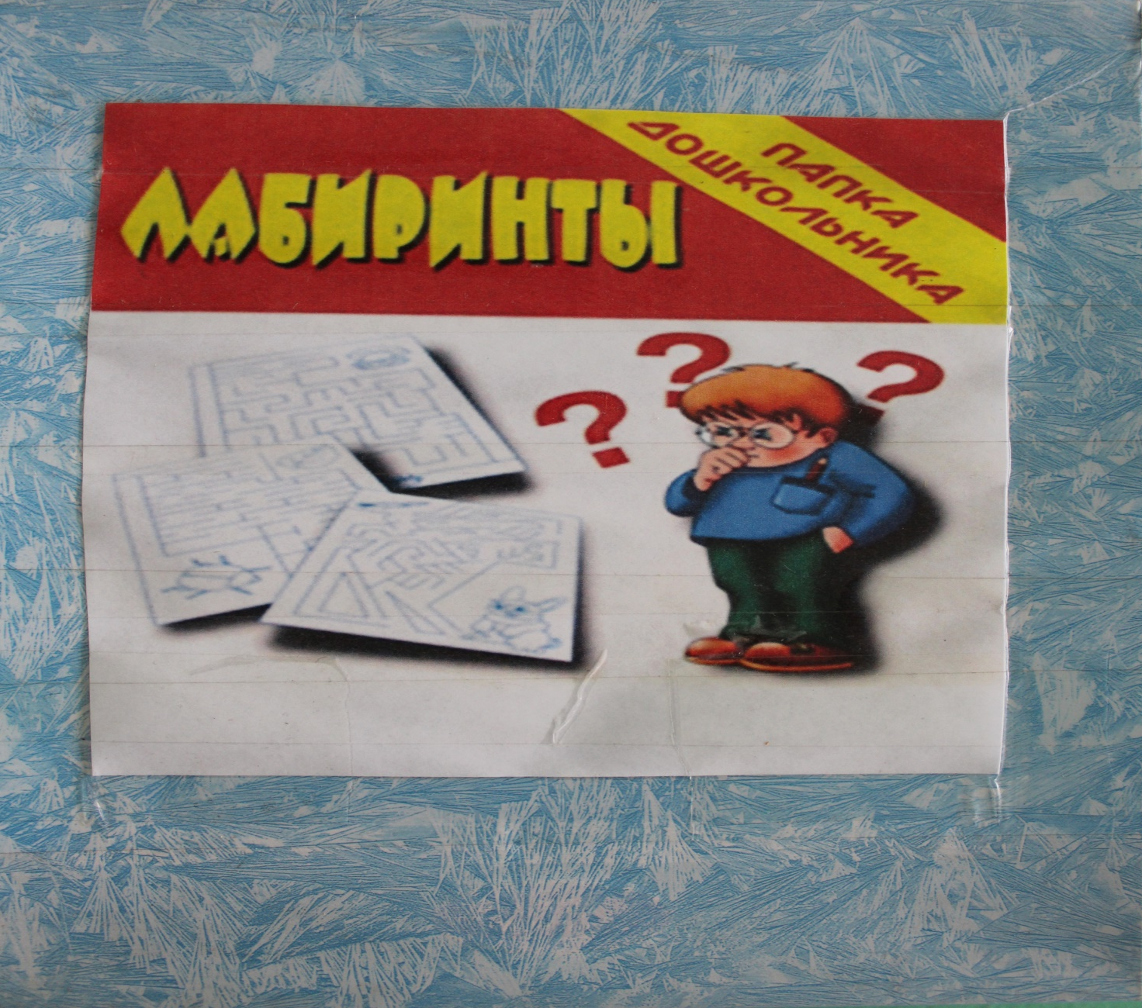

Slide 24
ВЫВОД:
Развитие познавательных способностей и познавательного интереса дошкольников – один из важнейших вопросов воспитания и развития ребенка старшего дошкольного возраста. От того, насколько будут развиты у ребенка познавательный интерес и познавательные способности, зависит успех его обучения в школе и успех его развития в целом. Ребенок, которому интересно узнавать что-то новое, и у которого это получается, всегда будет стремиться узнать еще больше – что, конечно, самым положительным образом скажется на его умственном развитии.

